Slide 1

Dans för psykisk hälsa!?
Nyckelfaktorer från forskning med tonårsflickor i fokus.
Anna Duberg anna.duberg@oru.se
Leg. Fysioterapeut; Region Örebro Län
M.D., Forskningshandledare
Universitetssjukvårdens Forskningscentrum
Notes:
Dans för psykisk hälsa!? Nyckelfaktorer från forskning med tonårsflickor i fokus
Nålmakaren, Conventum
Den psykiska ohälsan bland tonårsflickor är idag alarmerande hög. Senaste åren har nedstämdhet och fysiska symtom har ökat mer i Sverige än i andra länder. Dessutom uppnår endast 15 % rekommenderad daglig fysisk aktivitet. Nytänkande insatser efterfrågas, och vikten av att ha en motpol till prestationssamhället diskuteras. Dans är en fysisk aktivitet som har potential att ge en paus från negativa tankemönster eftersom det flyttar fokus från tankar till upplevelse. ”Dansprojektet” är en studie som visar att regelbunden kravlös dansträning gav positiva hälsoeffekter för tonårsflickor. Dansen upplevdes som en fristad från vardagens höga upplevda krav. Resultaten visar ökad hälsa, minskat antal skol­sköterske­besök, minskad smärta, stress och även minskad användning av smärtstillande medicin. Projektet har uppmärksammats globalt, och är från Örebro.
Välkommen på ett seminarium där du får ta del av nyckelfaktorerna, det som ligger bakom de goda resultaten. Hur kan vi använda denna nya kunskap?
Anna Duberg, Medicine Doktor, Universitetssjukvårdens Forskningscentrum och leg. Fysioterapeut, Region Örebro Län

Slide 2

The way you feel – you move
The way you move – you feel
Kropp och rörelse är verktyg som vi kan använda för att må bättre psykiskt
Rörelseglädje och positiva upplevelser kan konkurrera ut negativa tankar
Anna Duberg 2016

Slide 3
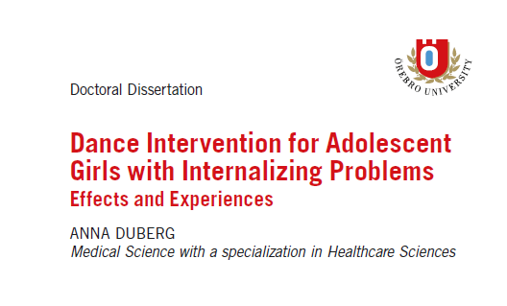

Slide 4
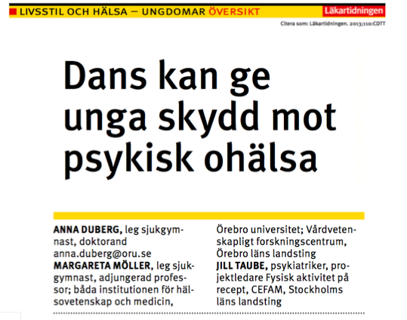

Slide 5
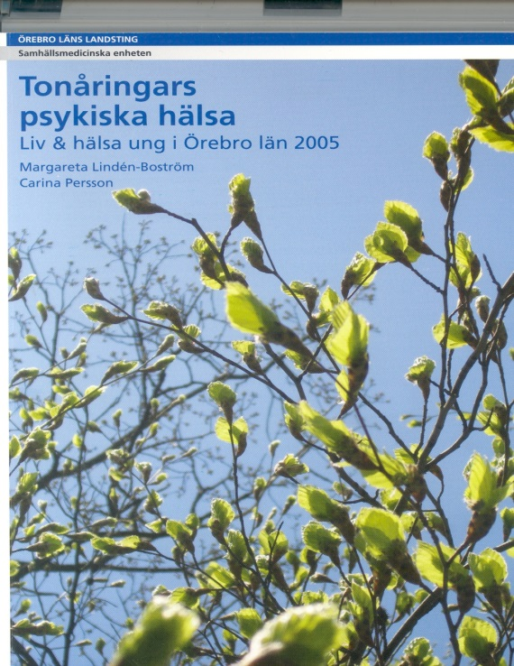
Höga krav på sig själv
Huvudvärk
Ont i magen
Nedstämdhet
Trötthet
Dålig sömn
Värk i axlar/nacke
Stress
Anna Duberg 2016
Notes:
Långvarig stress ökar risk för depression
Depression kan innebära:
nedstämdhet
minskat intresse och glädje
motorisk oro eller hämning
brist på energi
extrem trötthet
känsla av att vara värdelös
minskad förmåga att koncentrera sig
obefogade skuldkänslor

Slide 6
Vårdvetenskapligt forskningscentrum
Andel med olika slag av psykisk ohälsa
Figur 2
Tonåringars psykiska ohälsa i Örebro län
Anna Duberg 2016

Slide 7
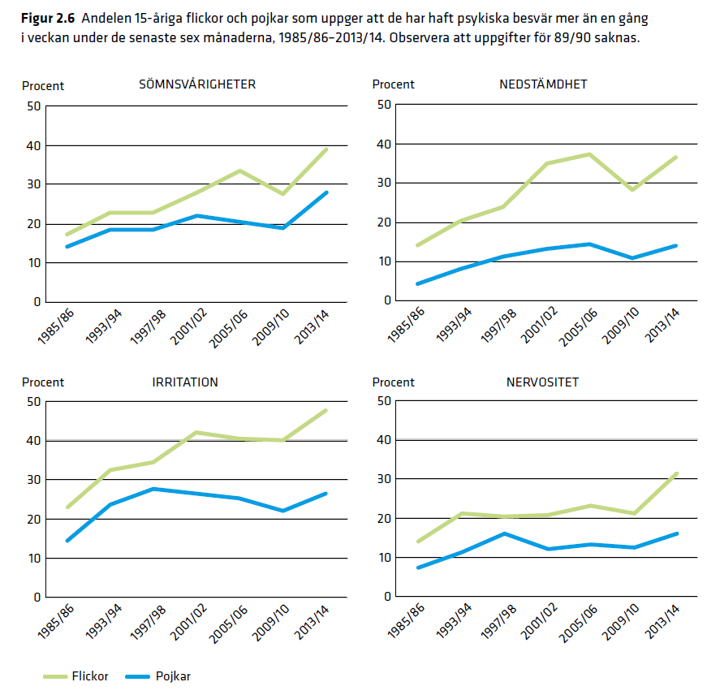
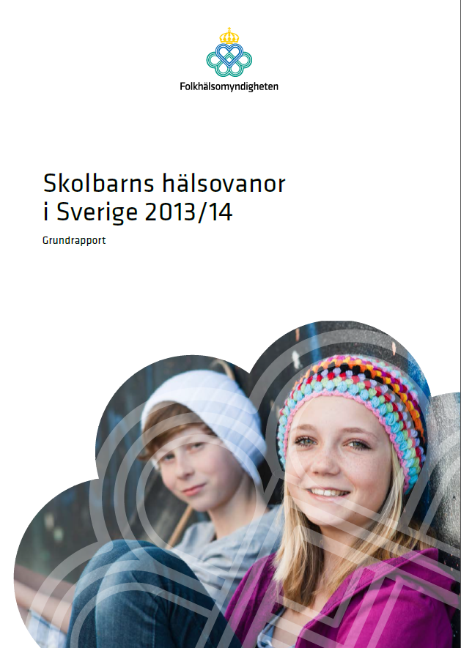
Psykisk ohälsa
Psykiska besvär:
11,13 och 15 år
NEDSTÄMD | 11 år | 13 år | 15 år
Flickor | 28 % | 48 % | 61 %
Pojkar | 19 % | 22 % | 27 %
Anna Duberg 2016
Notes:
Ungefär 1 gång i veckan
Mer än 1 gång i veckan
I stort sett varje dag

Slide 8
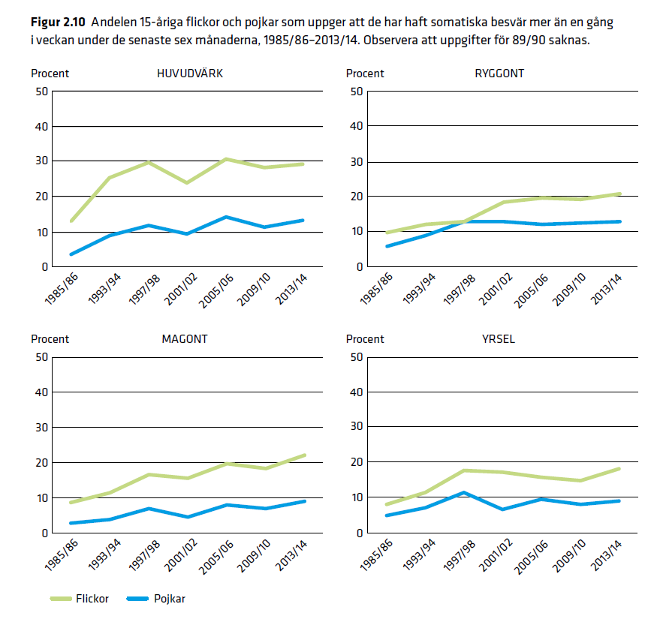
Psykisk ohälsa
Somatiska besvär:
11,13 och 15 år
HUVUDVÄRK | 11 år | 13 år | 15 år
Flickor | 32 % | 45 % | 51 %
Pojkar | 25 % | 28 % | 28 %
Anna Duberg 2016
Notes:
Ungefär 1 gång i veckan
Mer än 1 gång i veckan
I stort sett varje dag

Slide 9
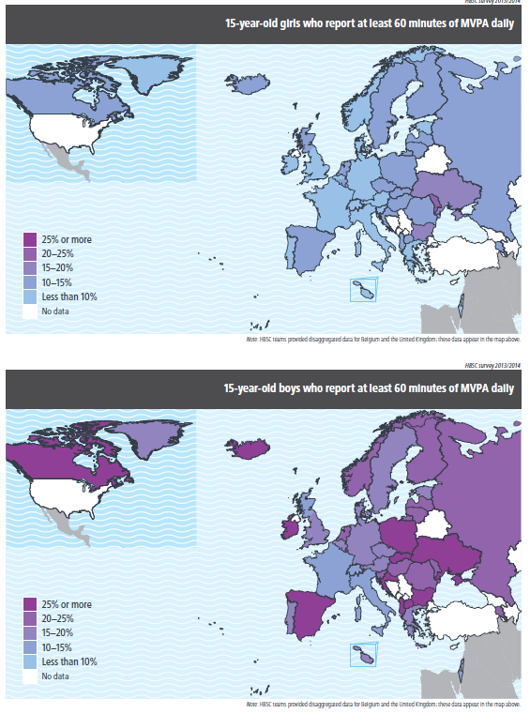

Fysisk aktivitet, rekommendation för barn: 60 min/dagen
Anna Duberg 2016

Slide 10

Anna Duberg 2016

Slide 11
Varför drabbas flickor?
Obalans i samhällets normer, flickor högre press (3)
Högt ansvarstagande (3)
Upplever fler stressorer, bla skolpress, känsliga för andras reaktioner (4)
Upplever socialt motsägelsefulla förväntningar (1)
Tenderar vilja leva upp till andras krav i hög grad (1)
Objektifiering, utifrånperspektiv (2), utseende viktigt (3)
Wiklund, Bengs, et al. Young women facing multiple and intersecting stressors of modernity, gender orders and youth. Social Science and Medicine 2010;71(9)
Fredrickson, Roberts. Objectification Theory. Psychology of Women Quarterly 1997;21:173-206
Landstedt, Asplund et al. Understanding adolescent mental health: the influence of social processes, doing gender and gendered power relations. Sociology of Health and Illness 2009;31(7):962-78
Rudolf, K D. Gender differences in emotional responses to interpersonal stress during adolescence. Journal of Adolescent Health 2002;30:3-13
Anna Duberg 2016
Notes:
Obalans i samhällets normer (3) =flickor högre press på både beteende och utseende, kan uppleva skam om ej känner sig söt, trevlig, glad (pretty, nice, happy, and sweet).

Slide 12

Making young people visible is the key to change
All children and adolescents should have the opportunity to have a secure and healthy transition from childhood to adolescence and from adolescence to adulthood, equipped with the necessary skills and competences to make a positive contribution to their own health and to society.
Anna Duberg 2016

Slide 13
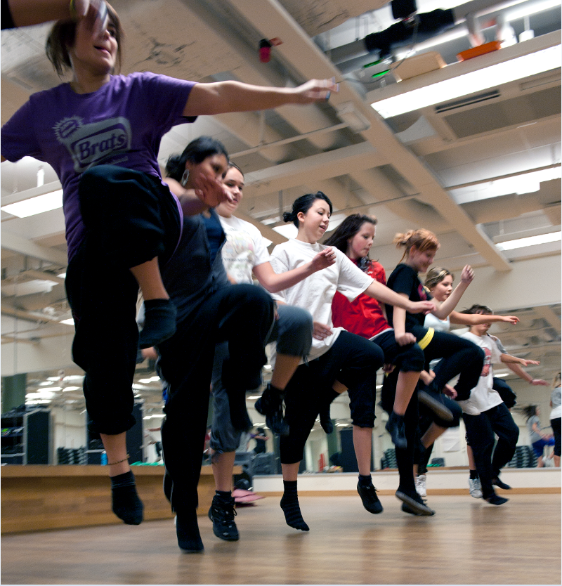
Dansprojektet
Samarbete mellan Universitetssjukvårdens Forskningscentrum, USÖ,
& Skolhälsovården, Örebro kommun.
Syfte
’Utforma en intervention med dans och utvärdera om den är effektiv & kostnadseffektiv i att förbättra hälsa för flickor 13-18 år som återkommande har psykiska och somatiska besvär.’
Anna Duberg 2016

Slide 14
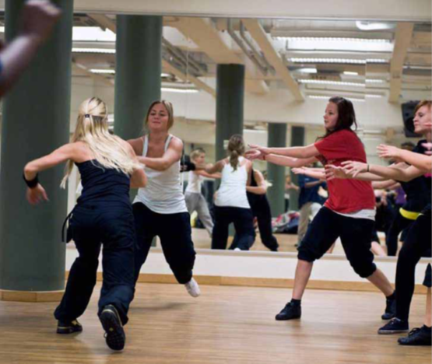
Dansprojektet
Rekrytering via skolhälsovården (171p)
Två ggr/v i två terminer
Inga krav på förkunskap
Olika teman
Inga uppvisningar
Anna Duberg 2016

Slide 15
Målgrupp: flickor 13-18 år med återkommande upplevd
stress
oro
nedstämdhet
ont i huvudet
ont i magen
ont i nacke / rygg / skuldra
trötthet / sömnbesvär
flickor som frekvent besöker skolhälsovården
Anna Duberg 2016

Slide 16

Centrala aspekter
Teorigrund Self-Determination Theory: Socialisering, kompetens, medbestämmande
Inre motivation
Kravlös, prestationsfri atmosfär (kom som du är)
Fokus på rörelseglädje
Kreativitet
Anna Duberg 2016
Notes:
När det gäller att åstadkomma en förändring i fysisk aktivitet är kanske det mest centrala begreppet motivation. … .. …
Detta kan tolkas som att det är av vikt att patienten själv upplever aktiviteten som lustfylld för att behålla motivationen att fortsätta utföra den regelbundet.
Positiv förändring sker i ett kontinuum från icke-motivation via yttre motivation till inre motivation (självbestämmande).
Centrala psykologiska behov I SDT – dvs om dessa behov tillfredställs så ökar sannolikheten för självbestämmande o INRE MOTIVATION):
1. Autonomi / Frivillighet (upplevelsen av att man själv fritt kan välja vad man vill ägna sig åt / ser valmöjligheter)
2. Kompetens (individens tendens att vilja påverka omkringliggande miljön o uppnå vissa önskade utfall).
3. Social tillhörighet (behovet att känna en koppling o social närhet till andra)
Väljer du en aktivitet som du själv kan styra över, som du behärskar och som ingår i ett positivt socialt sammanhang så har du gett din motivation bästa förutsättningar att bli långlivad.
Johan Plate som har jobbat med mängder av svenska elitidrottare, menar att de idrottsmän som blir riktigt framgångsrika alla har en sak gemensamt. – De har sin tyngdpunkt på inre mål. Det som drev Ingemar Stenmark till exempel, var jakten på det perfekta åket. De sista åren jakten på den perfekta svängen. De som har den typen av inre motivation är de som blir bäst i världen.
Men även om drivkraften är viktigast är det en kombination av inre och yttre mål som skapar allra bäst förutsättningar för långsiktig motivation. Johan Plate åskådliggör det på ett bra sätt genom att jämföra med en glass, där struten bör vara fylld med inre motivation, långsiktiga mål som att träna för att må bra. Medan de yttre målen används som strössel, den positiva feedback du får från omgivningen.

Slide 17
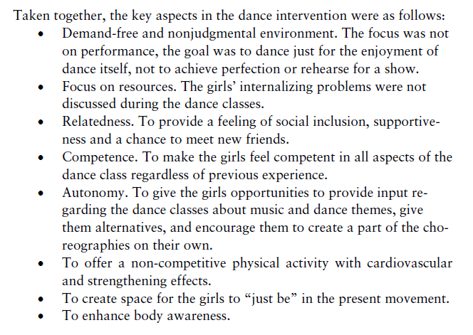
Anna Duberg 2016

Slide 18
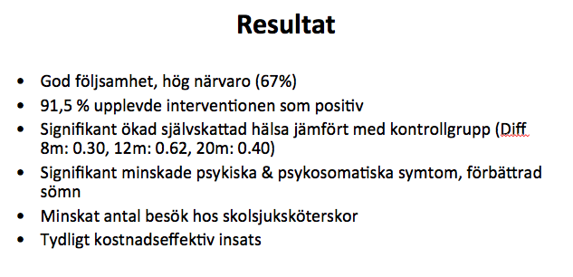
Anna Duberg 2016

Slide 19
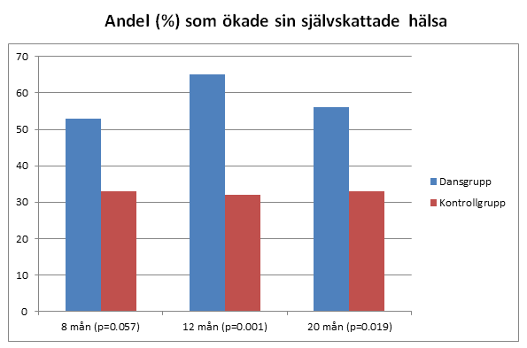
Anna Duberg 2016

Slide 20
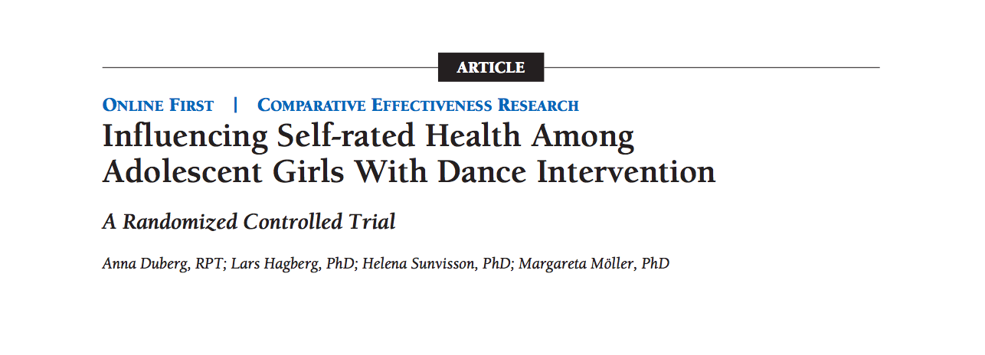
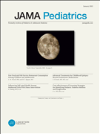
Anna Duberg 2016

Slide 21
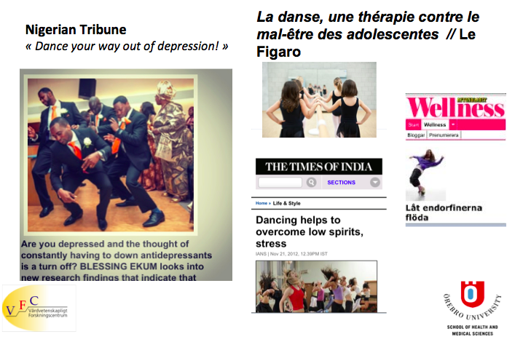
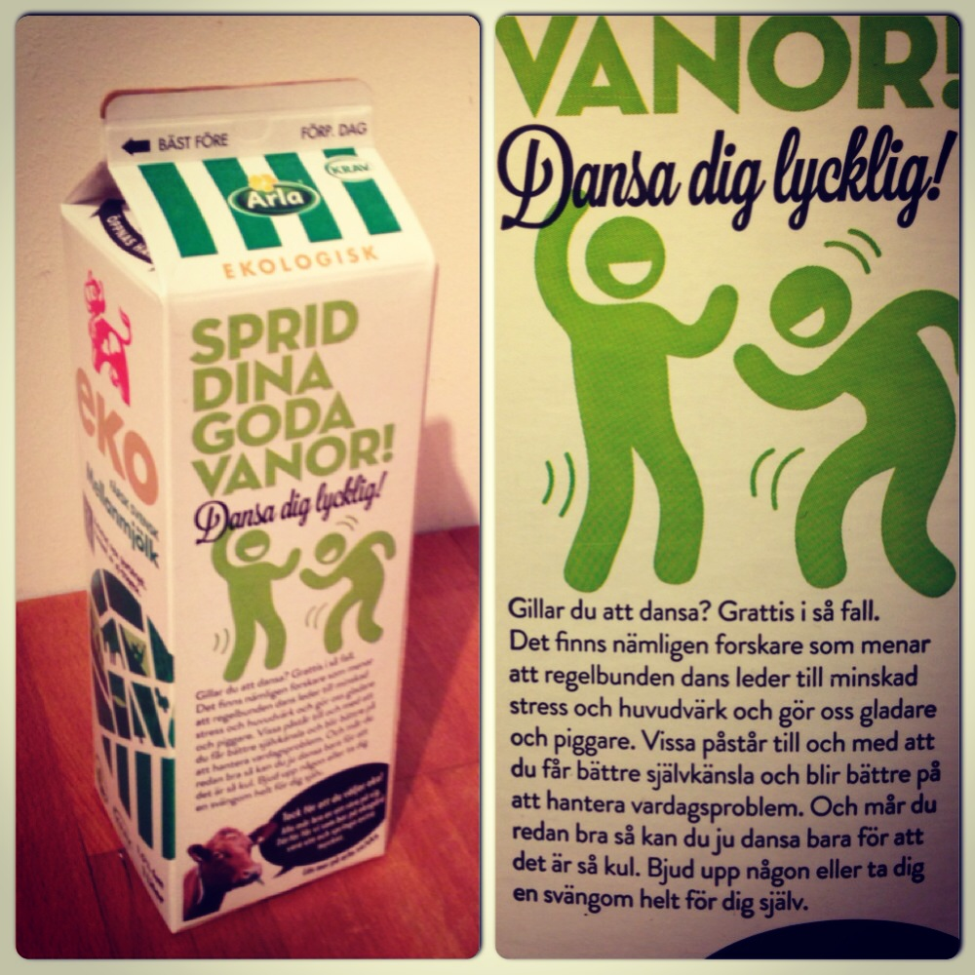
Anna Duberg 2016

Slide 22
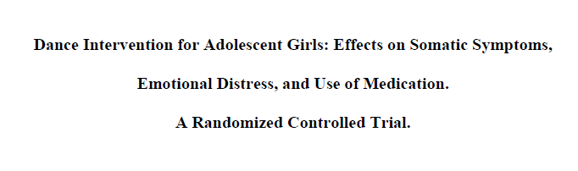
Andel (%) som minskade somatiska symtom efter avslutad intervention (12 m.)

Slide 23
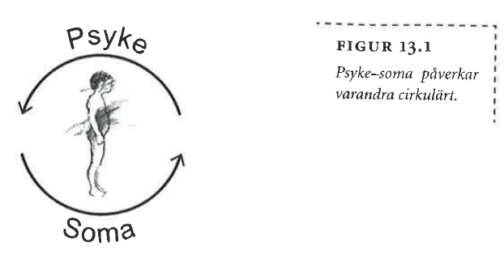
Alfvén, Gösta, Barn & psykosomatik: i teori och klinik, 1. uppl., Norstedts akademiska förlag, Stockholm, 2006
Anna Duberg 2016

Slide 24
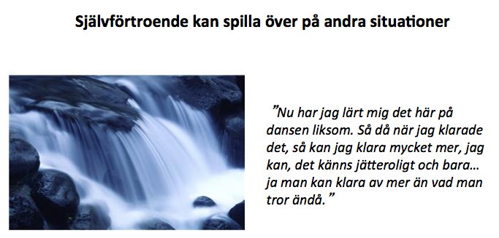
Anna Duberg 2016

Slide 25
Andel (%) som minskade emotionella symtom efter avslutad intervention (12 m.)

Slide 26

“Det känns som att man svettades ut den där gamla skiten som man kommer med från skolan eller vad det är
och så öppnas det en helt ny människa inom en.
Jag vet inte vad det är men så känner jag iallafall.”
Anna Duberg 2016

Slide 27
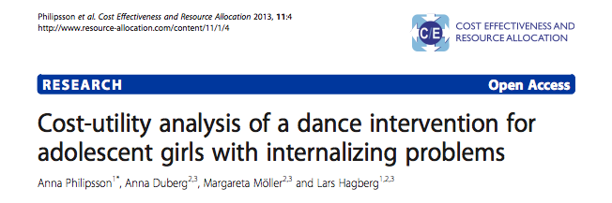
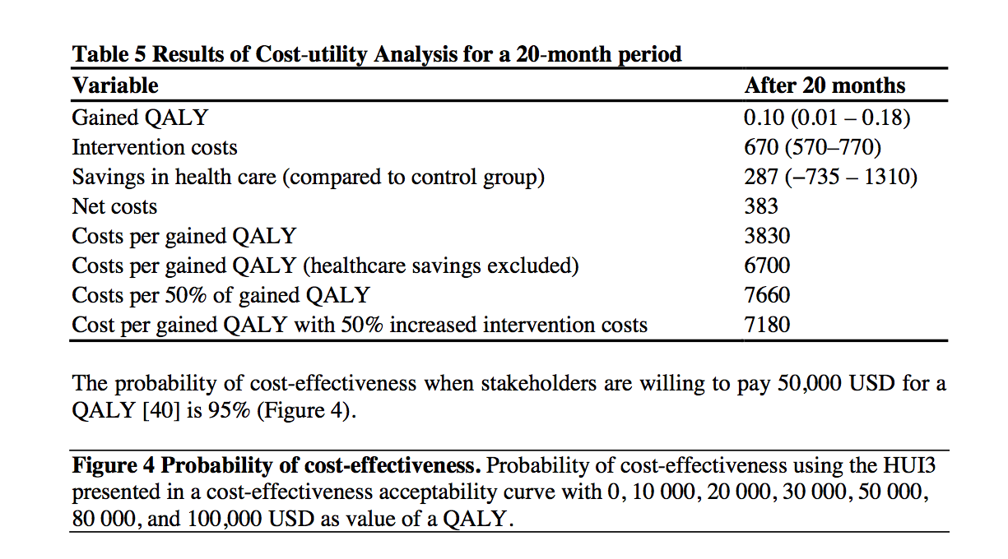
Anna Duberg 2016

Slide 28
Kostnadseffektiviteten berodde på:
1. billig insats
2. minskat antal skolsköterskebesök (dansgruppen minskade 54 %, kontrollgrupp 25 %)
3. vinster i livskvalitet (p =.04) räknat i QALY (vinst = 0.1):
Anna Duberg 2016

Slide 29
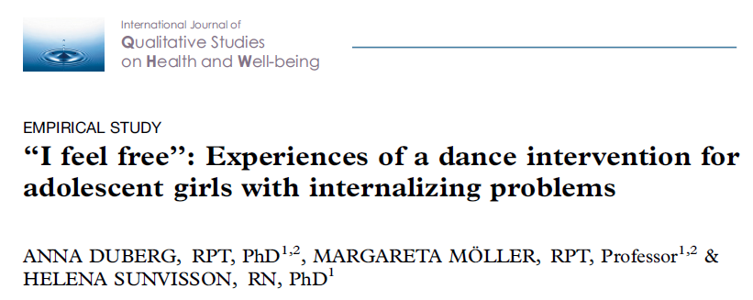

”För det, ja, för i hela samhället är ju så att det är liksom betyg eller poäng eller liksom typ och det är det så skönt och komma till dansen för då kan man liksom släppa allting annat och liksom bara vara där. Utan att hålla på och prestera någonting eller så. Det är jätte bra.”
Anna Duberg 2016

Slide 30

Fokusskifte
Inifrånperspektiv
Aktivera sinnen istället för tankar
Mental återhämtning i vaket tillstånd
Uppmärksamhetsträning
Inte värdera
Anna Duberg 2016
Notes:
Medveten närvaro

Slide 31
Fler möjliga verkningsmekanismer
Distraktion RELAXATION RESPONSE Givet att vi är människor = rörelse, tillhörighet Känslohjärnan ”the emotional brain” - går förbi försvaret
Anna Duberg 2016

Slide 32
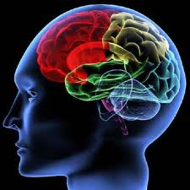
Serotonin och Noradrenalin
Vår hjärna är skapad för att tillhöra en kropp som rör på sig!
Muskelmassa – enzymet KAT påverkar
Ökad koncentration av signalsubstanser, tillväxt och mental uppgradering i hjärnan
Den neurogenes som kan ses i hippocampus vid fysisk aktivitet = lika stor som vid antidepressiv medicinering
Runner’s High
= endorfinet stiger
Anna Duberg 2016
Notes:
Neuroplasticitet= när du gör något igen o igen / återkommande – så leder det till förändringar I din hjärna. Med ny erfarenhet kan neuronerna förändra hur de pkommunicerar med varandra.

Slide 33
Fysisk aktivitet - hälsofördelar för hela kroppen och hjärnan:
Hjärnan är det av kroppens organ som stärks allra mest av att du rör på dig.
Fysisk aktivitet gör dig mer kreativ. Forskning visar att resultaten på kreativitetstester ökar med 60 procent om testerna görs efter att du varit i rörelse.
Fysisk aktivitet föryngrar hjärnan och gör så att det bildas fler hjärnceller, delar av hjärnan växer och hjärnans åldrande kan bromsas med flera år.
Träning stärker koncentrationen även hos barn och tycks särskilt bra för koncentrationen för barn med ADHD.
Träning är enormt effektivt när det gäller att förbättra din tolerans mot stress och dämpa aktiviteten i kroppens stressystem.
Träning stärker minnet. Minnestester har visat att människor lär sig 20 procent fler glosor om de hör dem när de promenerar.
Effekterna på hjärnan av att träna är så omfattande att de faktiskt kan beskrivas
som en mental uppgradering.
Anders Hansen, leg läkare Karolinska Institutet, överläkare psykiatri
Anna Duberg 2016

Slide 34

Anna Duberg 2016

Slide 35

Anna Duberg 2016

Slide 36
”Hur brukar du tycka att det är/känna dig på
Idrott och Hälsa lektionerna?”
Eriksson, C et al. Skolämnet Idrott och Hälsa i Sveriges skola – en utvärdering av läget 2002. Inst För Idrott och Hälsa, Örebro Universitet 2003
Anna Duberg 2016

Slide 37
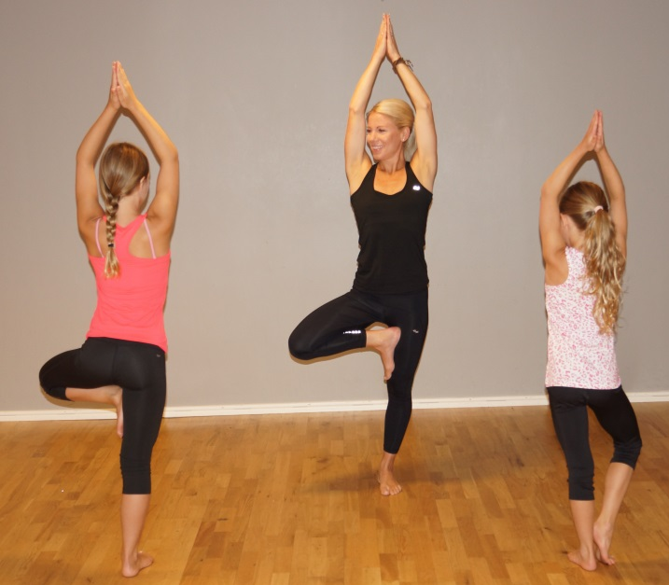
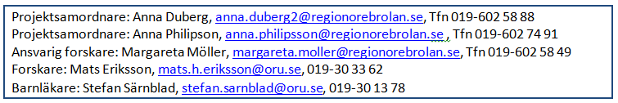
Forskningsprojektet ”Just in TIME”
Universitetssjukvårdens Forskningscentrum och Barnkliniken, Region Örebro Län i samarbete med Örebro Universitet
Syfte: utvärdera effekten av en intervention med dans & yoga på flickor i 9-12 år som har återkommande magsmärta.
Notes:
Återkommande buksmärta drabbar upp till 37 % barn i skolåldern, mestadels flickor. Det leder till minskad livskvalitet, skolfrånvaro, sämre sömn, försämrade kamratkontakter och en ökad vårdkonsumtion. På längre sikt ökar risken för kvarstående smärtproblem under vuxenlivet och också för psykisk ohälsa.
Det vetenskapliga underlaget för interventioner vid långvarig smärta hos barn och ungdomar är begränsat. Trots att långvarig återkommande smärta ofta får stora negativa konsekvenser för barnen och deras föräldrar söker få familjer vård för besvären utan behandlar själva med smärtstillande medel. Det finns ingen evidens för att läkemedelsbehandling är effektiv vid återkommande buksmärta utan fysisk orsak hos barn och ungdomar. Ibland kan det vara svårt att förändra faktorer som ligger bakom magbesvär och psykisk ohälsa. Då kan insatserna istället riktas mot att stärka individens skyddsfaktorer såsom fysisk aktivitet och förmåga att fungera socialt med jämnåriga och vuxna.
Det övergripande syftet med denna studie är att utvärdera effekten av en intervention med dans och yoga på flickor i mellanstadieåldern som har återkommande buksmärtor. Rörelse och dans är ett stöd i att förbättra kroppskännedom och kroppsuppfattning, vilket i sin tur kan påverka självkänslan och därmed öka det psykiska välbefinnandet. Dans är en av de mest populära aktiviteterna bland unga flickor och kan i ett socialt sammanhang fungera som en skyddsfaktor för att förebygga psykisk ohälsa och reducera psykosomatiska besvär. Yoga är en väletablerad metod för stressreduktion, med huvudkomponenter som andning, fokuserad uppmärksamhet och avslappning. I barn- och ungdomsforskning har yoga visat sig vara effektiv i att minska ångest samt ångestrelaterade symptom och beteenden.
Projektet genomförs som en prospektiv randomiserad kontrollerad parallellgruppsstudie med två grupper. Forskningspersonerna identifieras via diagnosregister på Barn- och ungdomskliniken vid Universitetssjukhuset Örebro och barnmottagningarna i länet, via primärvårdens samtalsmottagning samt via elevhälsans medicinska enhet (fd skolhälsovården). Interventionen genomförs som gruppaktivitet två gånger i veckan under 8 månader. Aktiviteten startar efter skoltid och pågår 60 minuter/gång.
Den primära frågeställningen är om den upplevda buksmärtan sänkts genom en 8 månaders intervention med regelbunden dans och yoga hos flickor med återkommande buksmärta, mätt direkt efter interventionen jämfört med kontrollgruppen? Det primära resultatet är andelen flickor i varje grupp som sänkt sin maxsmärta mätt med Faces Pain Scale (FPS-r). Faktorer som självskattad hälsa, stress och psykiskt välmående, fysisk aktivitet och skolfunktion följs också. Vidare studeras de hälsoekonomiska aspekterna av interventionen. Förhoppningen är att hitta en enkel och kostnadseffektiv behandling för det utbredda problemet med återkommande buksmärta hos yngre flickor.

Slide 38
Tack!
anna.duberg@oru.se
Nästa utbildning för nya dansprojektinstruktörer: 16-17 sept 2016 Örebro

